Slide 1
Time Machine
プログラミングコンテスト
情報電子工学科1年 ティオ シーディエン

Slide 2
最初のアイデア
日付を記入して、その日のあり事を知らせるプログラム
その日でまだ生れていない人に何のことがあるかを伝える、または知っている人の思い出になるプログラム
GoogleでOn This Day のウェブサイトの機能を真似する
https://www.onthisday.com/
On This Day ウェブサイトをアクセスして、データを出す
日付
https://onthisday.com/
アプリ

Slide 3
目的
APIをアクセスして、データを処理する
GUIを作成する
日付を記入できる欄を作成する
Submit のボタンを押すと、日付を表示ところは時間が過去に流れているように動作する
検索歴が見えるようにする
検索結果を一つずつ表示するではなく、複数の結果が見えるようにする

Slide 4
プログラムの概要
React JS (フロントエンド)
Python’s flask server(バックエンド)
Wikimedia’s On this day API
https://api.wikimedia.org/wiki/API_reference/Feed/On_this_day

Slide 5
APIとのやりとりと処理

Slide 6
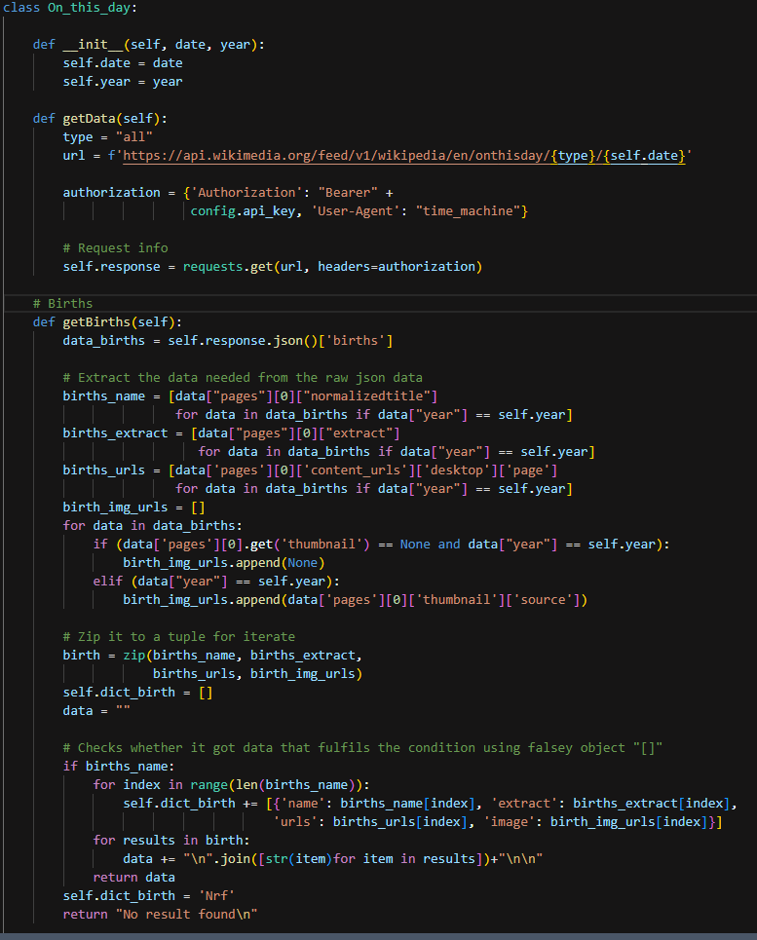
APIとのやり取り
最初にオブジェクトを作成する時に与えられた日付getDataのメソッドでAPIに送る
returnされたデータをself.responseの変数に保存する
日付のフォーマットは MM/DD
APIのデータでは４つの分野に分かれる
Births, Deaths, Events, Holidays
データ自体はjsonの形式で書かれている
self.responseのデータをbirthsのキーワードでフィルターする
各必要な要素をキーワードと年にフィルターして、１つtupleに保存する
必要がある時に繰り返し処理で出す
ソースコード：./api/on_this_day.py

Slide 7
検索歴の保存

Slide 8
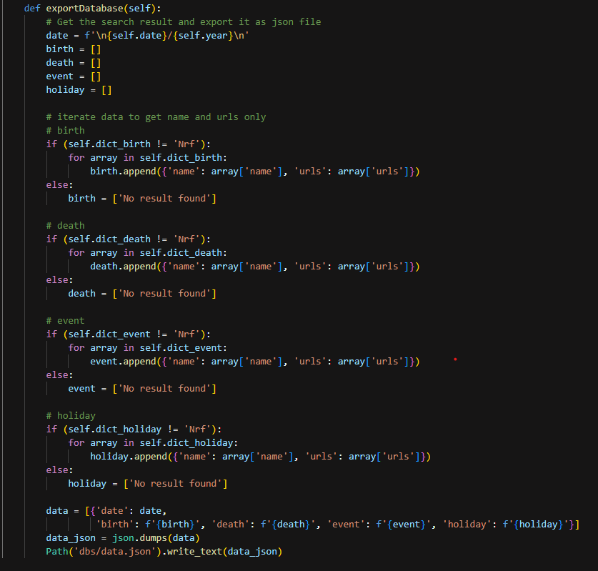
検索歴の保存
クラス on_this_dayの中のメソッドである
検索されたデータをjsonファイルで書き出す
各分野でデータがあるかを判断する
データがある場合、リストにあり事のタイトルとurlのdictionary(辞書)に書き込む
処理が完了すると、./dbs/のところにdata.jsonのjsonファイルを保存する
ソースコード：./api/on_this_day.py

Slide 9
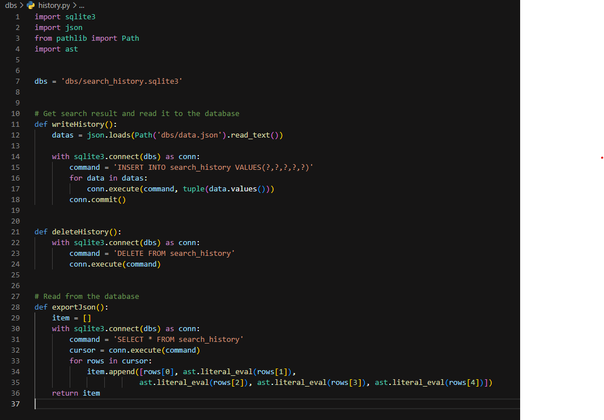
検索歴の保存
書き出したjsonファイルを読み込んで、同じダイレクトリーにあるsqlite3のデータベースに書き込む
関数を呼ぶ時にデータベースにあるすべてのデータを削除する
関数を呼ぶ時にデータベースのすべてのデータを読み込んで、一つのjsonファイルでreturnする
ソースコード：./dbs/history.py

Slide 10
GUIの作成

Slide 11
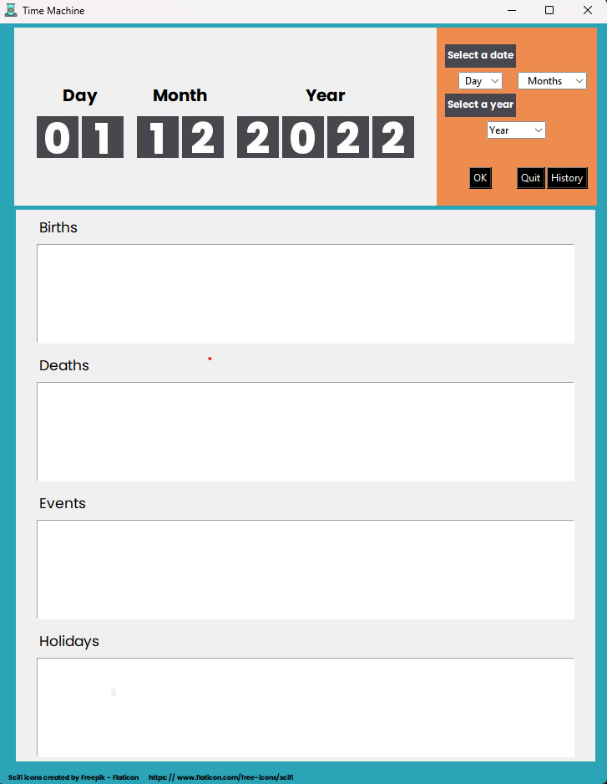
Pythonのtkinterモジュールで作成
日付が記入できる欄
OKボタンの機能はAPIに送る
Quitボタンはアプリを閉じる
Historyボタンは検索歴を見る
現在の日付を表示する
右のOKボタンを押すと記入した日付に変わる
APIからのデータをそれぞれの分野にインサートする
ソースコード：./main.py

Slide 12
Pythonのtkinterモジュールで作成
tkinterを使用する欠点
自由性が低い
複雑なレイアウトができない
Pythonの実行速度が遅いから、日付をカウントダウンのイフェクトが出来なかった
JavaScriptのReactのフレームワークに変わった

Slide 13
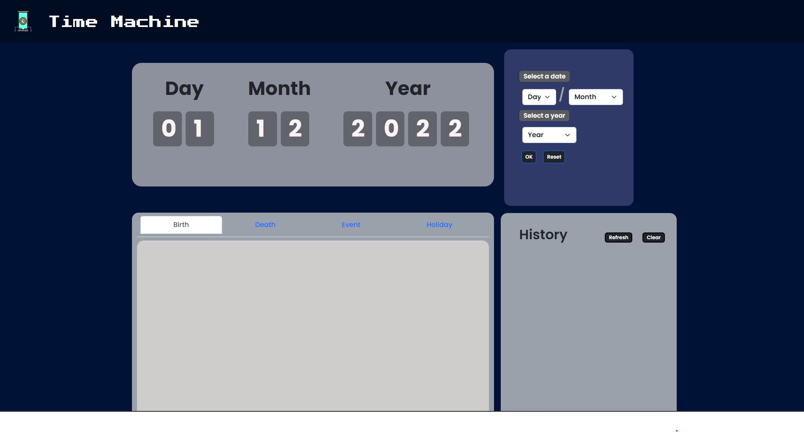
Reactでウェブアプリの作成
Reactの実行はリアルタイムから、カウントダウンのイフェクトができるようになった
全体的なレイアウトもきれいになった

Slide 14
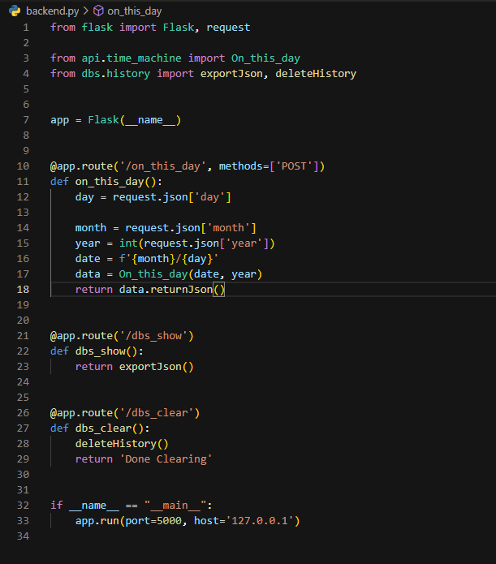
Reactでウェブアプリの作成
しかし、
Reactはフロントエンドだからデータの処理ができないので、pythonでflaskのサーバーをバックエンドが必要になった
サーバーのメインのルートである
Reactでの日付をWikipediaのAPIに送って、データをreturnするルート
検索歴のデータベースの更新や削除に動作する/dbs_showと/dbs_clearのルート
ソースコード：./backend.py

Slide 15
最後に
Reactでは初心者だから、色々なコードのリファクタリングができなかった
おかしいバッグが発生した
Reactの日付欄は時々もう１つの桁が現れる
ブラウザのデベロッパーツールにも表示されていない

